Slide 1
Φυσιολογία
Ανοικτά Ακαδημαϊκά Μαθήματα στο ΤΕΙ Αθήνας
Ενότητα 9: Φυσιολογία του ενδοκρινικού και εξωκρινούς παγκρέατος Διαβήτης - Παχυσαρκία - Μεταβολικό σύνδρομο
Mαρία Bενετίκου, MD, MSc, DipEndo, PhD,
Ιατρός ενδοκρινολόγος, καθηγήτρια παθοφυσιολογίας – νοσολογίας, διδάκτωρ πανεπιστήμιου Αθηνών και Λονδίνου
Τμήμα Ιατρικών Εργαστηρίων
Το περιεχόμενο του μαθήματος διατίθεται με άδεια Creative Commons εκτός και αν αναφέρεται διαφορετικά | Το έργο υλοποιείται στο πλαίσιο του Επιχειρησιακού Προγράμματος «Εκπαίδευση και Δια Βίου Μάθηση» και συγχρηματοδοτείται από την Ευρωπαϊκή Ένωση (Ευρωπαϊκό Κοινωνικό Ταμείο) και από εθνικούς πόρους.

Slide 2
Ανατομικές σχέσεις του παγκρέατος
“Pancreas nih”, από File Upload Bot (Magnus Manske) διαθέσιμο ως κοινό κτήμα

Slide 3
Ανατομικά στοιχεία του παγκρέατος 1/2
Το πάγκρεας είναι ένας μεικτός αδένας με εξωκρινή και ενδοκρινή λειτουργία.
Μορφολογικά αποτελείται από λόβια που το καθένα παροχετεύεται από ένα ενδολόβιο πόρο.
Ομάδες λοβίων που διαχωρίζονται από διαφράγματα συνδετικού ιστού παροχετεύονται από μεγαλύτερους μεσολόβιους πόρους που με την σειρά τους αδειάζουν στον κύριο πόρο.

Slide 4
Ανατομικά στοιχεία του παγκρέατος 2/2
Δομική και λειτουργική μονάδα κάθε λοβίου είναι η εκκριτική μονάδα.
Η εκκριτική μονάδα αποτελείται από την αδενοκυψέλη και τον εμβόλιμο πόρο. Η αδενοκυψέλη αποτελείται από 15-100 κύτταρα που συνθέτουν και εκκρίνουν στον αυλό περίπου 20 διαφορετικά ζυμογόνα και πεπτικές πρωτεΐνες Τα επιθηλιακά κύτταρα των πόρων συμμετέχουν στην τελική σύνθεση του παγκρεατικού υγρού με την ρύθμιση της έκκρισης ηλεκτρολυτών, διττανθρακικών και Η2Ο.

Slide 5
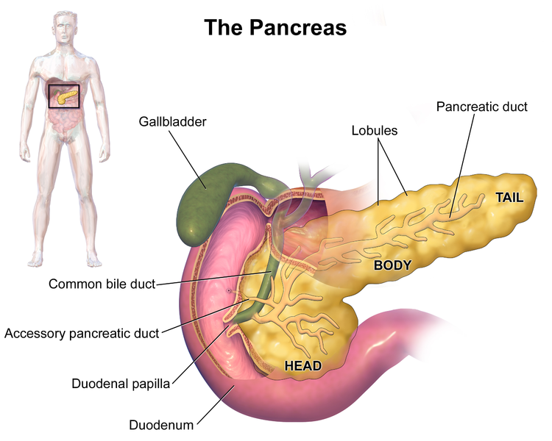
Κεφαλή, σώμα και ουρά παγκρέατος
“Blausen 0699 PancreasAnatomy2”, από BruceBlaus διαθέσιμο με άδεια CC BY 3.0

Slide 6
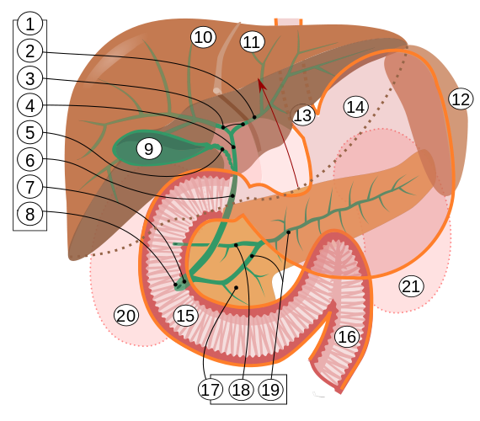
Ήπαρ, πάγκρεας, δωδεκαδάκτυλο και χοληδόχος
1. Bile ducts:
2. Intrahepatic bile ducts
3. Left and right hepatic ducts
4. Common hepatic duct
5. Cystic duct
6. Common bile duct
7. Ampulla of Vater
8. Major duodenal papilla
9. Gallbladder 10-11. Right and left lobes of liver 12. Spleen 13. Esophagus 14. Stomach 15. Duodenum 16. Jejunum 17. Pancreas:
18. Accessory pancreatic duct
19. Pancreatic duct
20-21: Right and left kidneys
“Biliary system multilingual”, από Jmarchn διαθέσιμο με άδεια CC BY-SA 3.0

Slide 7
Ενδοκρινής μοίρα παγκρέατος
Η ενδοκρινής μοίρα του παγκρέατος αποτελείται από τα νησίδια του Langerhans.
Αντιπροσωπεύουν το 1-1,5% της παγκρεατικής μάζας.
Κατανέμονται ομότιμα σε όλα τα τμήματα του παγκρέατος.
Αποτελούνται από πληθυσμούς κυττάρων που ο καθένας παράγει και διαφορετικές ορμόνες.

Slide 8
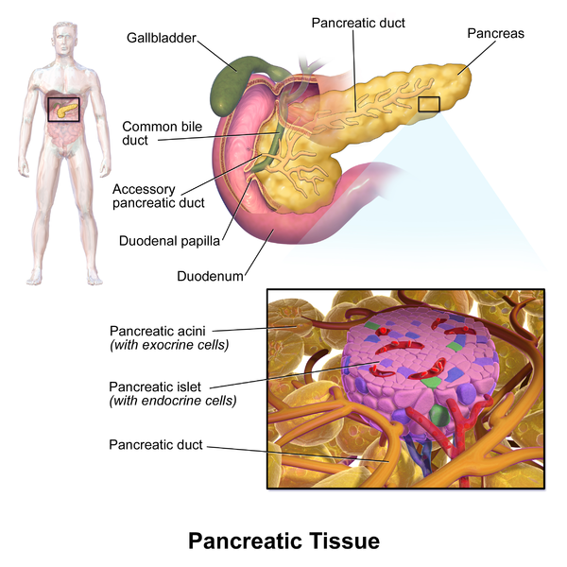
Μικροανατομική μορφολογία ενδοκρινούς και εξωκρινούς μοίρας
“Blausen 0701 PancreaticTissue”, από BruceBlaus διαθέσιμο με άδεια CC BY 3.0

Slide 9
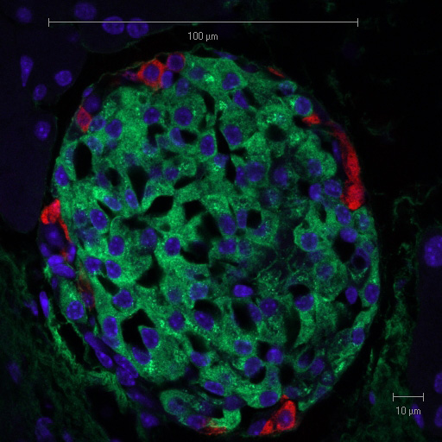
Μικροανατομική μορφολογία των νησιδίων του Langerhans
“Mouse islet LM SolimenaLab”, από Tryphon διαθέσιμο με άδεια CC BY-SA 3.0

Slide 10
Ινσουλίνη 1/2
Παράγεται από τα β-κύτταρα των νησιδίων του Langerhans.
Είναι πεπτίδιο 51 αμινοξέων αποτελούμενο από 2 αλυσίδες (Α με 21 και Β ΜΕ 30 αμινοξέα) ενωμένες με 2 δισουλφιδικούς δεσμούς.
Η γενετική πληροφορία για την σύνθεση της βρίσκεται στο βραχύ σκέλος του χρωματοσώματος 11.
Το μεταγραφικό προϊόν του γονιδίου της ινσουλίνης και η επακόλουθη επεξεργασία οδηγεί σε mRNA που κωδικοποιεί την προπροϊνσουλίνη που συντίθεται στο αδρό ενδοπλασματικό δίκτυο.
Με τη δράση των μικροσωμιακών ενζύμων η προπροϊνσουλίνη μετατρέπεται σε προϊνσουλίνη.

Slide 11
Ινσουλίνη 2/2
Η προϊνσουλίνη μεταφέρεται στη συσκευή Golgi όπου αποθηκεύεται στα εκκριτικά κοκκία. Η ωρίμανση των εκκριτικών κοκκίων περιλαμβάνει την μετατροπή της προϊνσουλίνης σε ινσουλίνη και C πεπτίδιο με τη δράση πρωτεολυτικών ενζύμων. Το περιεχόμενο των ώριμων εκκριτικών κοκκίων είτε εκκρίνεται άμεσα στην κυκλοφορία είτε παραμένει αποθηκευμένο έως ότου το β-κύτταρο δεχθεί το κατάλληλο ερέθισμα για την απελευθέρωση του.
Κύριο ερέθισμα για την έκκριση της ινσουλίνης είναι τα επίπεδα γλυκόζης του αίματος

Slide 12
Μοριακή δομή της ινσουλίνης
“InsulinMonomer”, από PumpingRudi διαθέσιμο με άδεια CC BY 2.5

Slide 13
Παραγωγή και έκκριση της ινσουλίνης
“Glucose-insulin-release”, από Brittlebrain διαθέσιμο με άδεια CC BY-SA 3.0

Slide 14
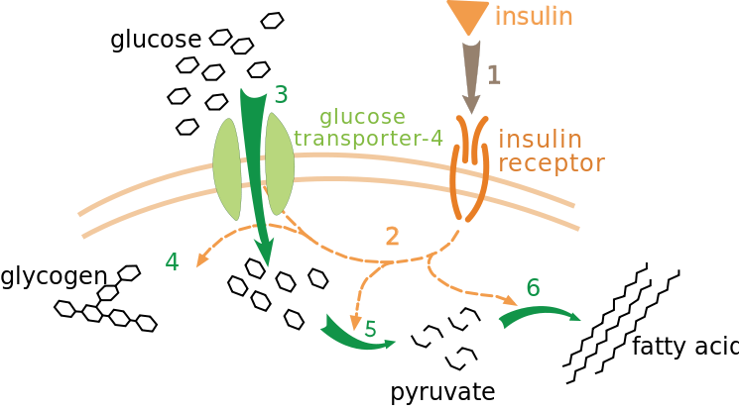
Δράση της ινσουλίνης στα κύτταρα
“Insulin glucose metabolism ZP”, από File Upload Bot (Magnus Manske) διαθέσιμο ως κοινό κτήμα

Slide 15
Δράση της ινσουλίνης 1/3
Η δράση της ινσουλίνης αφορά ολόκληρο τον ενεργειακό μεταβολισμό.
Δρα σε όλους τους ιστούς του σώματος αλλά κυρίως στις 3 σπουδαιότερες ενεργειακές αποθήκες του οργανισμού ήπαρ, μύες και λιπώδη ιστό.
Δράση ινσουλίνης στο ήπαρ
Αύξηση σύνθεσης και εναπόθεσης γλυκογόνου και αναστολή της διάσπασης του.
Αύξηση σύνθεσης πρωτεϊνών, τριγλυκεριδίων και VLDL .
Αναστολή γλυκονεογένεσης και ενεργοποίηση γλυκολυτικής οδού για την χρησιμοποίηση της γλυκόζης ως καυσίμου.

Slide 16
Δράση της ινσουλίνης 2/3
Δράση ινσουλίνης στους μύες
Αυξάνει τη διαπερατότητα της μεμβράνης στην γλυκόζη, την χρησιμοποίηση της καθώς και την μετατροπή της σε γλυκογόνο για αναπλήρωση των αποθηκών γλυκόζης που καταναλώθηκαν από την μυϊκή δραστηριότητα.
Αυξάνει την πρωτεϊνική σύνθεση με μεταφορά αμινοξέων στο μυϊκό κύτταρο αλλά και την πρωτεϊνική σύνθεση στα ριβοσώματα.

Slide 17
Δράση της ινσουλίνης 3/3
Δράση ινσουλίνης στον λιπώδη ιστό
Αύξηση παραγωγής της λιποπρωτεϊνικής λιπάσης που διασπά τα κυκλοφορούντα στο αίμα τριγλυκερίδια προσφέροντας λιπαρά οξέα που μπορούν να χρησιμοποιηθούν από τα λιποκύτταρα για την σύνθεση τριγλυκεριδίων.
Αύξηση της μεταφοράς γλυκόζης στον λιπώδη ιστό και κατά συνέπεια α-φωσφορικής γλυκερόλης του απαραίτητου ενζύμου για την εστεροποίηση των ελευθέρων λιπαρών οξέων σε τριγλυκερίδια.
Αναστολή της λιπάσης με αποτέλεσμα την αναστολή της ενδοκυττάριας λιπόλυσης των αποθηκευμένων τριγλυκεριδίων.

Slide 18
Γλυκαγόνη 1/2
Παράγεται από τα α-κύτταρα των νησιδίων του Langerhans.
Είναι πρωτεΐνη που αποτελείται από 29 αμινοξέα
Το γονίδιο της βρίσκεται στο μακρύ σκέλος του χρωμοσώματος 2. Η γλυκαγόνη εκκρίνεται όταν ελαττώνεται η συγκέντρωση γλυκόζης στο αίμα
Η λήψη πρωτεϊνών φαίνεται να είναι ισχυρό ερέθισμα για την παραγωγή γλυκαγόνης. Αμινοξέα όπως η αργινίνη και η αλανίνη διεγείρουν την έκκριση της. Το φαινόμενο εξηγείται από το γεγονός ότι αυτά στην συνέχεια θα χρησιμοποιηθούν υπό την επίδραση της γλυκαγόνης στο ήπαρ για την παραγωγή γλυκόζης μέσω της διαδικασίας της νεογλυκογένεσης συμβάλλοντας στην αύξηση της συγκέντρωσης της γλυκόζης στον ορό.

Slide 19
Γλυκαγόνη 2/2
Γενικά όταν υπάρχει αύξηση των ενεργειακών αναγκών και κατά συνέπεια κατανάλωση γλυκόζης από τους ιστούς ενεργοποιείται η παραγωγή γλυκαγόνης και των άλλων ορμονών του stress (GH, κορτιζόλη, αδρεναλίνη) ώστε να διατηρηθεί η συγκέντρωση της γλυκόζης σε ικανοποιητικά επίπεδα για την επαρκή ενεργειακή κάλυψη των πλέον ευαίσθητων οργάνων όπως ο εγκέφαλος.

Slide 20
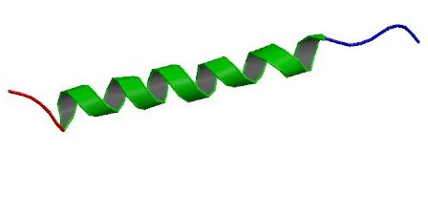
Μοριακή δομή της γλυκαγόνης
“Glucagon- 1GCN”, από Truthortruth διαθέσιμο με άδεια CC BY-SA 3.0

Slide 21
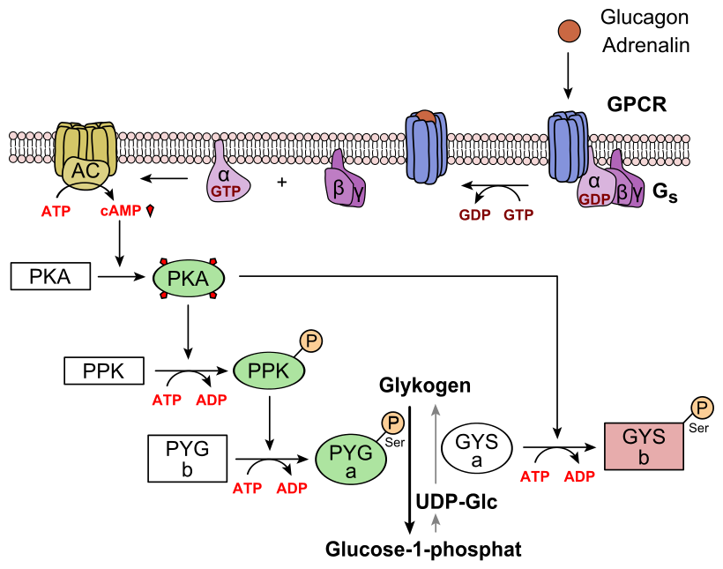
Έκκριση - Δράση της γλυκαγόνης
“Regulation of glycogen metabolism glucagon”, από Yikrazuul διαθέσιμο με άδεια CC BY-SA 3.0

Slide 22
Δράση της γλυκαγόνης
Ενεργοποίηση της γλυκογονόλυσης στο ήπαρ με αποτέλεσμα αύξηση της συγκέντρωσης της γλυκόζης.
Διέγερση της νεογλυκογένεσης στο ήπαρ.
Αυξάνει την απελευθέρωση λιπαρών οξέων από τα λιποκύτταρα και αναστέλλει την αποθήκευση τους στο ήπαρ καθιστώντας τα έτσι διαθέσιμα για τις ενεργειακές ανάγκες του οργανισμού.
Σε υψηλές συγκεντρώσεις ενισχύει την συσταλτικότητα του καρδιακού μυός, την έκκριση χολής, ενώ αναστέλλει την έκκριση ΗCl από τους αδένες του γαστρικού βλεννογόνου.

Slide 23
Σωματοστατίνη 1/2
Πεπτίδιο με 14 αμινοξέα που παράγεται από τα δ-κύτταρα.
Το όνομα της οφείλεται στην ιδιότητα της να αναστέλλει την έκκριση της αυξητικής ορμόνης (GH).
Εκτός από το πάγκρεας βρίσκεται και σε άλλους ιστούς όπως ο υποθάλαμος και ο γαστρεντερικός σωλήνας.
Διεγέρτες της έκκρισης είναι η αυξημένη γλυκόζη, αυξημένα αμινοξέα, αυξημένα λιπαρά οξέα και αυξημένη συγκέντρωση ορισμένων ορμονών που εκκρίνονται από τα ανώτερα τμήματα της γαστρεντερικής οδού σαν απάντηση στην πρόσληψη τροφής.

Slide 24
Σωματοστατίνη 2/2
Δράση της Σωματοστατίνης
Φαίνεται να έχει σημαντική παρακρινική δράση στον γαστρεντερικό βλεννογόνο αναστέλλοντας την έκκριση γαστρίνης, εκκριματίνης, χολοκυστοκινίνης, VIP, GIP και μοτιλίνης .
Δρα στα νησίδια του Langerhans ανασταλτικά στην παραγωγή ινσουλίνης και γλυκαγόνης.
Αποτέλεσμα των ανωτέρω δράσεων είναι ο περιορισμός της κινητικότητας του στομάχου, δωδεκαδακτύλου και χοληδόχου κύστεως και η μείωση της έκκρισης και απορρόφησης του γαστρεντερικού επιθηλίου.

Slide 25
Παγκρεατικό πολυπεπτίδιο
Παράγεται από τα F κύτταρα των νησιδίων του Langerhans .
H έκκριση διεγείρεται από την πρόσληψη πρωτεϊνών, την άσκηση νηστείας, την οξεία υπογλυκαιμία.
Η έκκριση του αναστέλλεται από την σωματοστατίνη και την ενδοφλέβια χορήγηση γλυκόζης.
Φαίνεται να αναστέλλει την σύσπαση της χοληδόχου κύστεως και την έκκριση των παγκρεατικών ενζύμων. Αυξάνει την κινητικότητα στομάχου, λεπτού και παχέος εντέρου.

Slide 26
Εξωκρινής μοίρα παγκρέατος
Η εξωκρινής μοίρα του παγκρέατος συνθέτει και εκκρίνει το παγκρεατικό υγρό που περιλαμβάνει πεπτικά ένζυμα και υδατικό διάλυμα ηλεκτρολυτών και διττανθρακικών .
Τα πεπτικά ένζυμα εκκρίνονται από τις αδενοκυψέλες του παγκρέατος ενώ το διάλυμα των ηλεκτρολυτών και διττανθρακικών από τα επιθηλιακά κύτταρα των μικρών και μεγάλων εκφορητικών πόρων του αδένα.
Tο παγκρεατικό υγρό εκκρίνεται με την παρουσία χυμού στο ανώτερο τμήμα του λεπτού εντέρου.
Το παγκρεατικό υγρό συμμετέχει στην λειτουργία της πέψης και στην ρύθμιση του pH του εντερικού σωλήνα.
Περίπου 500-800 ml παγκρεατικού υγρού παράγονται ημερησίως .

Slide 27
Παγκρεατικά ένζυμα
Σημαντικό ένζυμο στη λειτουργία του παγκρεατικού υγρού είναι η θρυψίνη.
Τα παγκρεατικά ένζυμα παράγονται από τις αδενοκυψέλες του παγκρέατος με τη μορφή προενζύμων (θρυψινογόνο, χυμοθρυψινογόνο, προκαρβοξιπεπτιδάση).
Έτσι, προστατεύεται το πάγκρεας από την αυτοπεψία.
Η ενεργοποίηση των προενζύμων ξεκινά με την εντεροκινάση ένα πρωτεολυτικό ένζυμο που παράγεται από τα κύτταρα του βλεννογόνου του δωδεκαδακτύλου και που διασπά το θρυψινογόνο σε θρυψίνη.
Η θρυψίνη δρα αυτοκαταλυτικά στην μετατροπή του θρυψινογόνου σε θρυψίνη.

Slide 28
Παραγωγή παγκρεατικών ενζύμων 1/4
courses.washington.edu

Slide 29
Παραγωγή παγκρεατικών ενζύμων 2/4

Slide 30
Παραγωγή παγκρεατικών ενζύμων 3/4

Slide 31
Παραγωγή παγκρεατικών ενζύμων 4/4

Slide 32
Διττανθρακικά 1/2
Διοξείδιο του άνθρακα (CO₂) διαχέεται από το αίμα προς το εσωτερικό του κυττάρου των πόρων όπου με τη δράση της καρβονικής ανυδράσης διίσταται σε HCO₃⁻ και Η⁺ .
Το ΗCΟ₃⁻ μεταφέρεται ενεργητικά (μέσω ενός τασεοεξαρτώμενου διαύλου HCO₃⁻ - Cl⁻ και ενός αντιμεταφορέα HCO₃⁻ -Cl⁻) από την κυτταρική μεμβράνη του κυττάρου των πόρων προς τον αυλό του εμβόλιμου σωληναρίου.
Τα Η⁺ ανταλλάσσονται ενεργητικά από τον άλλο πόλο του κυττάρου με Na⁺ .
Tα Na⁺ διαχέονται η μεταφέρονται ενεργητικά δια της κυτταρικής μεμβράνης του πόλου που βρίσκεται προς τον αυλό του εμβόλιμου σωληναρίου για αποκατάσταση της ηλεκτρικής ουδετερότητας.

Slide 33
Διττανθρακικά 2/2
Με την μετακίνηση Na⁺ και ΗCO₃⁻ από το αίμα προς τον αυλό δημιουργείται ωσμωτικό πρανές με συνέπεια ώσμωση Η₂Ο προς τους πόρους και δημιουργία του διαλύματος ΝaHCO₃.
Κατά την ροή του παγκρεατικού υγρού εντός των πόρων πραγματοποιείται ανταλλαγή HCO₃⁻ Cl ⁻που εξαρτάται από την ταχύτητα ροής.
Όσο περισσότερο παγκρεατικό υγρό παράγεται τόσο μεγαλύτερη είναι η ταχύτητα ροής και επομένως μικρότερη η ανταλλαγή των ιόντων άρα τόσο πλουσιότερο σεHCO₃⁻ είναι το παγκρεατικό υγρό.

Slide 34
Φάσεις έκκρισης του παγκρεατικού υγρού 1/2
Η έκκριση παγκρεατικού υγρού επιτελείται σε τρεις φάσεις: Κεφαλική, Γαστρική, Εντερική.
ΚΕΦΑΛΙΚΗ ΦΑΣΗ
Ερεθίσματα οπτικά, οσφρητικά, γευστικά προκαλούν την δημιουργία νευρικών σημάτων από τον εγκεφαλικό φλοιό και τον υποθάλαμο μέσω του πνευμονογαστρικού νεύρου. Διεγείρουν το πάγκρεας με αποτέλεσμα την έκκριση μέτριου ποσού ενζύμων που αποτελεί το 20% της ολικής παγκρεατικής έκκρισης. Ελάχιστο έκκριμα ρέει προς το έντερο γιατί παράγονται ελάχιστο νερό και ηλεκτρολύτες.

Slide 35
Φάσεις έκκρισης του παγκρεατικού υγρού 2/2
ΓΑΣΤΡΙΚΗ ΦΑΣΗ
Κατά την γαστρική φάση η νευρική διέγερση για την παραγωγή ενζύμων συνεχίζεται με αποτέλεσμα την παραγωγή άλλων 5-10% των ενζύμων που εκκρίνονται μετά από γεύμα. Ελάχιστα ποσά διοχετεύονται προς τον αυλό του δωδεκαδακτύλου γιατί εξακολουθεί η έλλειψη επαρκούς ποσότητος υγρού από το έκκριμα.
ΕΝΤΕΡΙΚΗ ΦΑΣΗ
Με την είσοδο χυμού στο λεπτό έντερο, η έκκριση του παγκρεατικού υγρού γίνεται άφθονη ως απάντηση στο ερέθισμα της εκκριματίνης. Επιπλέον η χολοκυστοκινίνη προκαλεί μεγαλύτερη έκκριση ενζύμων.

Slide 36
Εκκριματίνη
ΕΚΚΡΙΜΑΤΙΝΗ
Όταν όξινος χυμός με pH 4,5-5 εισέρχεται στο δωδεκαδάκτυλο προκαλεί την απελευθέρωση και ενεργοποίηση της εκκριματίνης
Η εκκριματίνη προκαλεί την παράγωγή άφθονου παγκρεατικού υγρού που περιέχει μεγάλες ποσότητες NAHCO3 με αποτέλεσμα την εξουδετέρωση του HCl του γαστρικού υγρού
Έτσι, τερματίζεται η δραστηριότητα του γαστρικού υγρού, ο βλεννογόνος του δωδεκαδακτύλου προστατεύεται από την δημιουργία έλκους ενώ παρέχεται και το κατάλληλο pH για την δράση των πεπτικών ενζύμων (7-8).

Slide 37
Χολοκυστοκινίνη
ΧΟΛΟΚΥΣΤΟΚΙΝΙΝΗ
Με την είσοδο τροφής στο δωδεκαδάκτυλο προκαλείται η παραγωγή της χολοκυστοκινίνης . Ερέθισμα για την έκκριση της είναι οι πρωτεόζες και πεπτόνες (προϊόντα της μερικής διάσπασης των πρωτεϊνών) καθώς και λιπαρά οξέα και το HCl.
Η χολοκυστοκινίνη είναι η κυρίως υπεύθυνη ορμόνη για την έκκριση της μεγαλύτερης ποσότητος των πεπτικών ενζύμων (70-80%).

Slide 38
Διαβήτης ορισμοί 1/2
Ο σακχαρώδης διαβήτης είναι μια μεταβολική νόσος η οποία χαρακτηρίζεται από αύξηση της συγκέντρωσης του σακχάρου στο αίμα (υπεργλυκαιμία) και διαταραχή του μεταβολισμού της γλυκόζης, είτε ως αποτέλεσμα ελαττωμένης έκκρισης ινσουλίνης, είτε λόγω ελάττωσης της ευαισθησίας των κυττάρων του σώματος στην ινσουλίνη.

Slide 39
Διαβήτης ορισμοί 2/2
Ο σακχαρώδης διαβήτης έχει χρόνια πορεία και μπορεί να προκαλέσει μια σειρά σοβαρών επιπλοκών όπως καρδιαγγειακή νόσο, χρόνια νεφρική ανεπάρκεια, βλάβες του αμφιβληστροειδή, βλάβες των νεύρων κ.α. Πρωτεύοντα ρόλο στη θεραπεία του παίζει η χορήγηση ινσουλίνης.
Οι κύριοι τύποι σακχαρώδη διαβήτη είναι ο διαβήτης τύπου Ι και ο διαβήτης τύπου ΙΙ.

Slide 40
Σακχαρώδης διαβήτης Ι
Παλαιότερα γνωστός και ως ινσουλινοεξαρτώμενος ή νεανικός διαβήτης.
Χαρακτηρίζεται από καταστροφή των β- κυττάρων του παγκρέατος, που είναι υπεύθυνα για την παραγωγή ινσουλίνης, με αποτέλεσμα ολική έλλειψη ή ελάχιστη έκκριση ινσουλίνης.
Η μορφή αυτή διαβήτη θεωρείται ανοσολογικό νόσημα. Ο οργανισμός δηλαδή αναγνωρίζει τα ίδια του τα β-κύτταρα στο πάγκρεας ως ξένα και κινητοποιεί μια διαδικασία καταστροφής.
Ο τύπος αυτός προσβάλλει το 5-10% των περιπτώσεων διαβήτη, από τις οποίες αντιστοιχεί κυρίως σε παιδιά αλλά και ενήλικες (σε μικρότερο ποσοστό).
Ο ασθενής είναι απόλυτα εξαρτημένος από την εξωγενή χορήγηση ινσουλίνης, προκειμένου τα επίπεδα σακχάρου του αίματος να διατηρηθούν σε φυσιολογικά επίπεδα.

Slide 41
Σακχαρώδης διαβήτης ΙΙ
Παλαιότερα γνωστός και ως μη ινσουλινοεξαρτώμενος διαβήτης.
Χαρακτηρίζεται από το συνδυασμό ελαττωμένης έκκρισης ινσουλίνης και ελαττωμένης ευαισθησίας των κυττάρων στη δράση της (ινσουλινοαντοχή).
Στα πρώτα στάδια της νόσου, η ελαττωμένη ευαισθησία στην ινσουλίνη είναι η κύρια διαταραχή, ενώ τα επίπεδα ινσουλίνης στο αίμα είναι αυξημένα.
Ο διαβήτης τύπου ΙΙ προσβάλει το 90-95% των περιπτώσεων και είναι η συχνότερη αιτία διαβήτη στους ενήλικες και συνήθως σε άτομα ηλικίας άνω των 40 χρονών.
Η επιβίωση του ατόμου δεν εξαρτάται από την εξωγενή χορήγηση ινσουλίνης.

Slide 42
Επιδημιολογικά δεδομένα διαβήτη 1/2
Ο διαβήτης αποτελεί μια από τις κυριότερες αιτίες θανάτου παγκοσμίως. Κάθε 10 δευτερόλεπτα ένα άτομο πεθαίνει από διαβήτη ή κάποια επιπλοκή της νόσου.
Αν δεν ληφθούν άμεσα μέτρα οι θάνατοι εξαιτίας του διαβήτη, θα αυξηθούν κατά 50% μέσα σε μόλις 10 έτη.
Σύμφωνα με την Διεθνή Ομοσπονδία για τον σακχαρώδη διαβήτη (IDF) υπολογίζεται ότι το 2007 περίπου 3,5 εκατομμύρια άνθρωποι έχασαν τη ζωή τους εξαιτίας του διαβήτη, αριθμός που υπερβαίνει τους θανάτους από τον ιό του AIDS και την ελονοσία.

Slide 43
Επιδημιολογικά δεδομένα διαβήτη 2/2
Η εξάπλωση του διαβήτη παγκοσμίως μέχρι το έτος 2000 άγγιζε τα 171.000.000 άτομα ενώ υπολογίζεται ότι ως το 2030 ο αριθμός θα αγγίξει τα 366.000.000 .
Αυτό οφείλεται στο ότι ο παγκόσμιος πληθυσμός αυξάνεται, ζει περισσότερο, υιοθετεί ανθυγιεινό τρόπο διατροφής και αυξάνεται ολοένα και περισσότερο ο καθιστικός τρόπος ζωής. Για το 90-95% αυτών των περιπτώσεων υπεύθυνος είναι ο διαβήτης τύπου II.

Slide 44
Αιτιολογία διαβήτη 1/2
Τα ακριβή αίτια αυτής της ασθένειας δεν είναι γνωστά. Υπάρχουν όμως δύο παράγοντες που παίζουν πολύ σημαντικό ρόλο στην εμφάνιση της νόσου.
Ο πρώτος είναι η κληρονομικότητα.
Άτομα που έχουν συγγενείς που πάσχουν από σακχαρώδη διαβήτη, ενδεχομένως θα παρουσιάσουν και οι ίδιοι αυτό το πρόβλημα. Για την εκδήλωση της νόσου φαίνεται ότι υπάρχει γενετική προδιάθεση.
Η προδιάθεση αυτή δεν είναι δυνατό να ανατραπεί, ούτε από το άτομο που θα εκδηλώσει τη νόσο, αλλά προς το παρόν ούτε από την επιστήμη.

Slide 45
Αιτιολογία διαβήτη 2/2
Ο δεύτερος σημαντικός παράγοντας είναι ο σύγχρονος τρόπος ζωής.
Η παχυσαρκία, η έλλειψη άσκησης, το γήρας αποτελούν προδιαθεσικούς παράγοντες.
Η συμμετοχή περιβαλλοντικών παραγόντων είναι πλέον άρρηκτα συνδεδεμένη στην εμφάνιση του διαβήτη τύπου I.
Πολλές φορές η έναρξη της νόσου, συμπίπτει ή ακολουθεί λοίμωξη από ιό. Έχουν ενοχοποιηθεί οι ιοί της πολυομυελίτιδος, ερυθράς, παρωτίτιδος, εγκεφαλίτιδος, Ebstein-Barr κ.α.
Επίσης το άγχος, αλλά και αλλεργιογόνα που προέρχονται από την τροφή (π.χ. η διατροφή με γάλα αγελάδος κατά τους πρώτους μήνες της βρεφικής ηλικίας) μπορούν να οδηγήσουν στην έναρξη της εγκατάστασης της νόσου.

Slide 46
Ομάδα υψηλού κινδύνου ανάπτυξης διαβήτη
Άτομα άνω των 40.
Με υψηλή αρτηριακή πίεση.
Με ιστορικό διαβήτη στην οικογένεια τους.
Με ιστορικό εμφάνισης βαριάς λοίμωξης.
Παρουσίαση διαβήτη κύησης.
Καταγωγή από πληθυσμούς με υψηλή επίπτωση διαβήτη (Αμερική, Κίνα, Ινδία).
Με σύνδρομο πολυκυστικών ωοθηκών.
Που γέννησαν τελειόμηνα νεογνά βάρους άνω των 4 κιλών.

Slide 47
Σύγχρονα κριτήρια διάγνωσης διαβήτη 1/3
Η διάγνωση του διαβήτη βασίζεται στην έκδηλη εμφάνιση των συμπτωμάτων και στην παρουσία υπεργλυκαιμίας. Τα διαγνωστικά κριτήρια για τον διαβήτη έχουν τροποποιηθεί αρκετές φορές από τον Παγκόσμιο Οργανισμό Υγείας (WHO) και από την Αμερικανική Διαβητολογική Εταιρία (ADA).
Αυτές οι αλλαγές οφείλονται στην εξέλιξη των γνώσεων και έχουν σκοπό την προσπάθεια ανακάλυψης όσο το δυνατόν περισσότερων ατόμων με διαβήτη.
Σύμφωνα με τις τελευταίες ανακατατάξεις η βασική μέθοδος για την αναφορά της συγκέντρωσης της γλυκόζης στο αίμα, παραμένει η μέτρηση σακχάρου αίματος μετά νηστείας (νηστεία σημαίνει μη λήψη θερμίδων τουλάχιστον για 8 ώρες).

Slide 48
Σύγχρονα κριτήρια διάγνωσης διαβήτη 2/3
Η δοκιμασία ανοχής γλυκόζης (OGTT) συνίσταται σε συνδυασμό με τις μετρήσεις γλυκόζης πλάσματος νηστείας σε περίπτωση αμφιβολίας , για την αναγνώριση ατόμων με διαταραχή ανοχής γλυκόζης (IGT) και για διάγνωση του Σακχαρώδη Διαβήτη τύπου II, σε ασυμπτωματικά άτομα.
Το επίπεδο γλυκόζης πλάσματος νηστείας τόσο για τον WHO (1999) όσο και για την ADA (2003) διατηρείται στα 126mg/dl ( ≥ 7,0mmol/L ) ενώ με εφαρμογή OGTT, στα ≥ 11,0mmol/L.

Slide 49
Σύγχρονα κριτήρια διάγνωσης διαβήτη 3/3
ΦΥΣΙΟΛΟΓΙΚΗ ΓΛΥΚΟΖΗ ΠΛΑΣΜΑΤΟΣ ΝΗΣΤΕΙΑΣ ≤ 6.1 mmol/L (110 mg/dl)
ΦΥΣΙΟΛΟΓΙΚΗ ΑΝΟΧΗ ΓΛΥΚΟΖΗΣ < 7.8 mmol/L (140 mg/dl)

Slide 50
Τύποι διαβήτη και συνήθη συμπτώματα 1/2
ΤΥΠΟΣ I
Πoλυδιψία.
Πολυφαγία.
Πολυουρία.
Απότομη απώλεια βάρους.
Αίσθημα αδυναμίας-κούρασης.

Slide 51
Τύποι διαβήτη και συνήθη συμπτώματα 2/2
TYΠΟΣ II
Πολυδιψία - πολυφαγία.
Πολυουρία.
Αίσθημα αδυναμίας-κούρασης.
Ξηρό δέρμα με κνησμό.
Θαμπή όραση.
Μουδιάσματα στα χέρια ή στα πόδια.
Σεξουαλικής φύσης προβλήματα.
Συχνές λοιμώξεις-πληγές-ουλές που καθυστερούν να κλείσουν.

Slide 52
Συμπτωματολογία διαβήτη
Η ένταση και η συχνότητα των κλινικών εκδηλώσεων του διαβήτη ποικίλει ιδιαίτερα.
Ο διαβήτης τύπου I, χαρακτηρίζεται από οξεία εκδήλωση, ενώ στον διαβήτη τύπου ΙΙ η εκδήλωση των συμπτωμάτων είναι ήπια έως και ανύπαρκτη και συνήθως περνάει αρκετός καιρός μέχρι να γίνουν αντιληπτά.
Για αυτό το λόγο δεν είναι λίγες οι φορές που ο διαβήτης τύπου II διαγιγνώσκεται έπειτα από τυχαία εργαστηριακή εξέταση. Από τα κυριότερα συμπτώματα όλων των τύπων είναι η υπεργλυκαιμία.

Slide 53
Δευτεροπαθής διαβήτης 1/5
Μικρός αριθμός ατόμων αναπτύσσουν διαβήτη ως συνέπεια κάποιας άλλης ασθένειας ή κατάστασης.
Έτσι λοιπόν τα είδη του δευτεροπαθή διαβήτη είναι :
Παγκρεατικός Διαβήτης : πρόκληση διαβήτη μετά από χρόνια παγκρεατίτιδα, ολική παγκρεατεκτομή, κυστική ίνωση, αιμοχρωμάτωση.

Slide 54
Δευτεροπαθής διαβήτης 2/5
Χρόνια παγκρεατίτιδα: η δυσλειτουργία της ενδοκρινούς ή εξωκρινούς μοίρας του παγκρέατος, αποτελεί ένα από τα πιο συχνά αποτελέσματα μιας χρόνιας παγκρεατίτιδος. Το μεγαλύτερο ποσοστό ασθενών (40-70%) παρουσιάζει διαταραχή ανοχής γλυκόζης (IGT) ή σακχαρώδη διαβήτη. Από αυτό το ποσοστό το 50% πάσχει από σακχαρώδη διαβήτη τύπου II. Παρατηρείται ελαττωμένη έκκριση ινσουλίνης και ελαττωμένη ανταπόκριση των β-κυττάρων στη γλυκόζη. Παράλληλα υπάρχει δυσλειτουργία των α-κυττάρων που χαρακτηρίζεται από ελαττωμένα επίπεδα γλυκαγόνης. Η χορήγηση ινσουλίνης κατά την θεραπεία, χρειάζεται ιδιαίτερη προσοχή (συχνές υπογλυκαιμίες, λόγω διαταραχής έκκρισης γλυκαγόνης).

Slide 55
Δευτεροπαθής διαβήτης 3/5
Κυστική ίνωση: χαρακτηρίζεται από πνευμονική λοίμωξη, παγκρεατική ανεπάρκεια, υψηλή συγκέντρωση νατρίου στον ιδρώτα. Η παρουσία σακχαρώδη διαβήτη κυμαίνεται στο 8-15%.
Αιμοχρωμάτωση: το ποσοστό εμφάνισης σακχαρώδη διαβήτη στην αιμοχρωμάτωση είναι 32%. Τα παθολογικά ευρήματα βρίσκονται στα παγκρεατικά νησίδια, από την τοξική δράση ελεύθερου Fe. Τα άτομα υπόκεινται συχνά σε υπογλυκαιμίες, λόγω καταστροφής τόσο των α όσο και των β- κυττάρων.

Slide 56
Δευτεροπαθής διαβήτης 4/5
Ενδοκρινικός διαβήτης : μεγαλακρία, σύνδρομο Cushing, φαιοχρωμοκύττωμα, γλυκαγόνωμα, υπερθυρεοειδισμός, πρωτοπαθής υπεραλδοστερονισμός, σωματοστατίνωμα, σύνδρομο πολυκυστικών ωοθηκών.
Νευρομυϊκός διαβήτης: τηλεγγειεκτασία αταξική, μυοτονική δυστροφία, σύνδρομο Wolfram.
Μεταβολικός διαβήτης: υπερλιπιδαιμίες, φαιοχρωμοκύτωμα, αυτοάνοσες πολυενδοκρινοπάθειες, οξεία διαλείπουσα πορφυρία.

Slide 57
Δευτεροπαθής διαβήτης 5/5
Ιατρογενής διαβήτης : έπειτα από χρήση διαφόρων φαρμάκων. Οι μηχανισμοί μέσω των οποίων τα φάρμακα προκαλούν σακχαρώδη διαβήτη είναι : καταστροφή β-κυττάρων, αναστολή έκκρισης ινσουλίνης, διέγερση ή καταστολή συμπαθητικού, διαταραχή της δράσης της ινσουλίνης. Τα φάρμακα αυτά μπορεί να είναι κορτικοειδή, αντισυλληπτικά, διουρητικά, νικοτινικό οξύ, πενταμιδίνη, αναβολικά, ασπιρίνη, φάρμακα που μπλοκάρουν την είσοδο Ca++, α-αγωνιστές, β-αγωνιστές, α-ανταγωνιστές, β- ανταγωνιστές.
Λοιμογόνος διαβήτης : ως επιπλοκή ταυτόχρονα με συγγενή ερυθρά, κυτταρομεγαλοϊό.
Γενετικά σύνδρομα που σχετίζονται με διαβήτη όπως σύνδρομο Down, Klinefelter, Turner, μυοτονική δυστροφία.

Slide 58
Προδιαβητικές καταστάσεις
Σήμερα, η έρευνα αποδεικνύει ότι τόσο η παχυσαρκία όσο και το μεταβολικό σύνδρομο αποτελούν προδιαβητικές καταστάσεις και πρέπει να προλαμβάνονται.
Και στις δύο καταστάσεις αναπτύσσεται και συμμετέχει αντίσταση στην δράση της ινσουλίνης.
Ο υγιεινός τρόπος ζωής, η απώλεια βάρους και η άσκηση βοηθούν και στις δύο ανωτέρω καταστάσεις την πρόληψη της εμφάνισης κλινικού διαβήτη.

Slide 59
Τέλος Ενότητας

Slide 60
Σημειώματα

Slide 61
Σημείωμα Αναφοράς
Copyright Τεχνολογικό Εκπαιδευτικό Ίδρυμα Αθήνας, Μαρία Βενετίκου 2014. Μαρία Βενετίκου. «Φυσιολογία. Ενότητα 9: Φυσιολογία του ενδοκρινικού και εξωκρινούς παγκρέατος. Διαβήτης - Παχυσαρκία - Μεταβολικό σύνδρομο». Έκδοση: 1.0. Αθήνα 2014. Διαθέσιμο από τη δικτυακή διεύθυνση: ocp.teiath.gr.

Slide 62
Σημείωμα Αδειοδότησης
Το παρόν υλικό διατίθεται με τους όρους της άδειας χρήσης Creative Commons Αναφορά, Μη Εμπορική Χρήση Παρόμοια Διανομή 4.0 [1] ή μεταγενέστερη, Διεθνής Έκδοση. Εξαιρούνται τα αυτοτελή έργα τρίτων π.χ. φωτογραφίες, διαγράμματα κ.λ.π., τα οποία εμπεριέχονται σε αυτό. Οι όροι χρήσης των έργων τρίτων επεξηγούνται στη διαφάνεια «Επεξήγηση όρων χρήσης έργων τρίτων».
Τα έργα για τα οποία έχει ζητηθεί άδεια αναφέρονται στο «Σημείωμα Χρήσης Έργων Τρίτων».
[1] http://creativecommons.org/licenses/by-nc-sa/4.0/
Ως Μη Εμπορική ορίζεται η χρήση:
που δεν περιλαμβάνει άμεσο ή έμμεσο οικονομικό όφελος από την χρήση του έργου, για το διανομέα του έργου και αδειοδόχο
που δεν περιλαμβάνει οικονομική συναλλαγή ως προϋπόθεση για τη χρήση ή πρόσβαση στο έργο
που δεν προσπορίζει στο διανομέα του έργου και αδειοδόχο έμμεσο οικονομικό όφελος (π.χ. διαφημίσεις) από την προβολή του έργου σε διαδικτυακό τόπο
Ο δικαιούχος μπορεί να παρέχει στον αδειοδόχο ξεχωριστή άδεια να χρησιμοποιεί το έργο για εμπορική χρήση, εφόσον αυτό του ζητηθεί.

Slide 63
Επεξήγηση όρων χρήσης έργων τρίτων
©
Δεν επιτρέπεται η επαναχρησιμοποίηση του έργου, παρά μόνο εάν ζητηθεί εκ νέου άδεια από το δημιουργό.
διαθέσιμο με άδεια CC-BY
Επιτρέπεται η επαναχρησιμοποίηση του έργου και η δημιουργία παραγώγων αυτού με απλή αναφορά του δημιουργού.
διαθέσιμο με άδεια CC-BY-SA
Επιτρέπεται η επαναχρησιμοποίηση του έργου με αναφορά του δημιουργού, και διάθεση του έργου ή του παράγωγου αυτού με την ίδια άδεια.
διαθέσιμο με άδεια CC-BY-ND
Επιτρέπεται η επαναχρησιμοποίηση του έργου με αναφορά του δημιουργού.
Δεν επιτρέπεται η δημιουργία παραγώγων του έργου.
διαθέσιμο με άδεια CC-BY-NC
Επιτρέπεται η επαναχρησιμοποίηση του έργου με αναφορά του δημιουργού.
Δεν επιτρέπεται η εμπορική χρήση του έργου.
διαθέσιμο με άδεια CC-BY-NC-SA
Επιτρέπεται η επαναχρησιμοποίηση του έργου με αναφορά του δημιουργού
και διάθεση του έργου ή του παράγωγου αυτού με την ίδια άδεια.
Δεν επιτρέπεται η εμπορική χρήση του έργου.
διαθέσιμο με άδεια CC-BY-NC-ND
Επιτρέπεται η επαναχρησιμοποίηση του έργου με αναφορά του δημιουργού.
Δεν επιτρέπεται η εμπορική χρήση του έργου και η δημιουργία παραγώγων του.
διαθέσιμο με άδεια
CC0 Public Domain
Επιτρέπεται η επαναχρησιμοποίηση του έργου, η δημιουργία παραγώγων αυτού και η εμπορική του χρήση, χωρίς αναφορά του δημιουργού.
διαθέσιμο ως κοινό κτήμα
Επιτρέπεται η επαναχρησιμοποίηση του έργου, η δημιουργία παραγώγων αυτού και η εμπορική του χρήση, χωρίς αναφορά του δημιουργού.
χωρίς σήμανση
Συνήθως δεν επιτρέπεται η επαναχρησιμοποίηση του έργου.

Slide 64
Διατήρηση Σημειωμάτων
Οποιαδήποτε αναπαραγωγή ή διασκευή του υλικού θα πρέπει να συμπεριλαμβάνει:
το Σημείωμα Αναφοράς
το Σημείωμα Αδειοδότησης
τη δήλωση Διατήρησης Σημειωμάτων
το Σημείωμα Χρήσης Έργων Τρίτων (εφόσον υπάρχει)
μαζί με τους συνοδευόμενους υπερσυνδέσμους.

Slide 65
Χρηματοδότηση
Το παρόν εκπαιδευτικό υλικό έχει αναπτυχθεί στo πλαίσιo του εκπαιδευτικού έργου του διδάσκοντα.
Το έργο «Ανοικτά Ακαδημαϊκά Μαθήματα στο ΤΕΙ Αθηνών» έχει χρηματοδοτήσει μόνο την αναδιαμόρφωση του εκπαιδευτικού υλικού.
Το έργο υλοποιείται στο πλαίσιο του Επιχειρησιακού Προγράμματος «Εκπαίδευση και Δια Βίου Μάθηση» και συγχρηματοδοτείται από την Ευρωπαϊκή Ένωση (Ευρωπαϊκό Κοινωνικό Ταμείο) και από εθνικούς πόρους.

